Slide 1
Erasmus v Ljubljane
Natália Rakovská

Slide 2
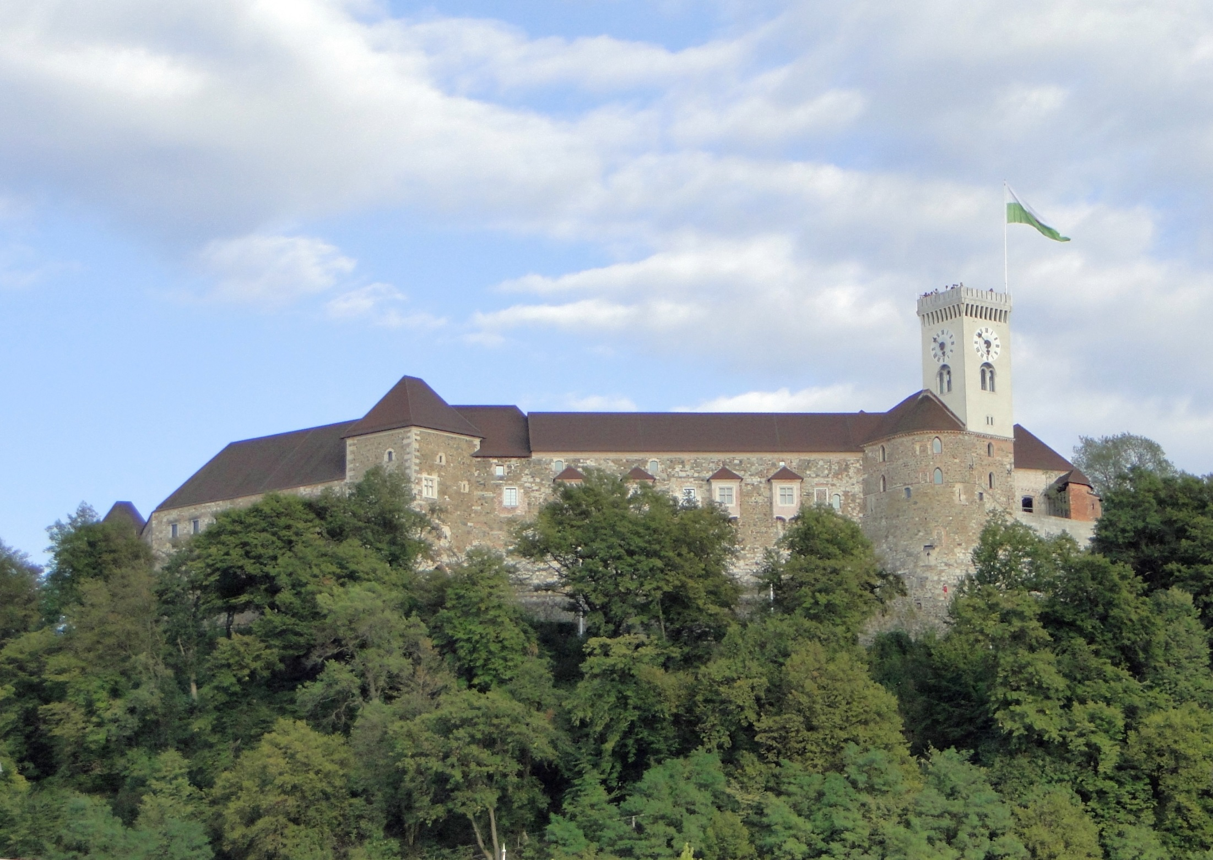
Ljubljana
Hlavné mesto Slovinska
Cca 200tis. Obyvateľov

Slide 3
Univerza v Ljubljani (University of Ljubljana)
Založená v 1919
23 fakúlt
Okolo 40000 študentov
Ročne okolo 2300 zahraničných študentov

Slide 4
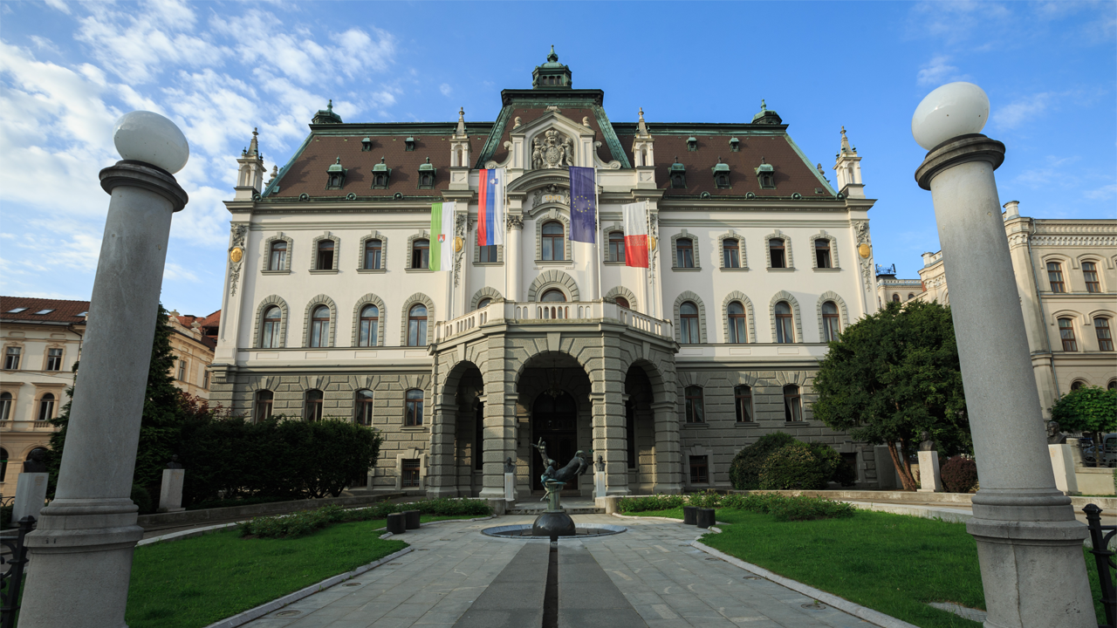
Budova rektorátu

Slide 5
Faculty of Computer and Information Science
Predmety, ktoré som študovala:
Information systems
Multimedia systems
Web programming
Introduction to Artificial Intelligence
Verjetnost in Statistika (Probability and Statistics)

Slide 6
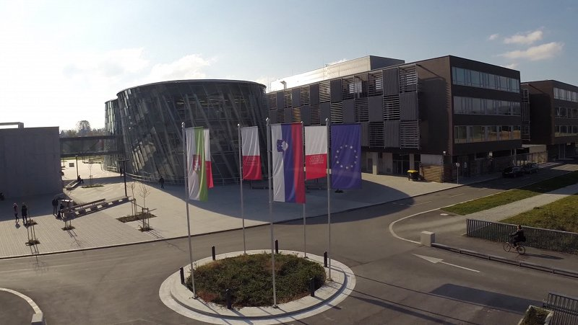
Faculty of Computer and Information Science

Slide 7
Mimoškolské aktivity
Blízko do prírody
Množstvo kultúrnych podujatí
ESN University of Ljubljana
ESN Ljubljana
výlety, prehliadky mesta, Welcome weeks
cestovanie- v Slovinsku aj zahraničie (Chorvátsko, Taliansko, Rakúsko,
Bosnia a Herzegovina)

Slide 8
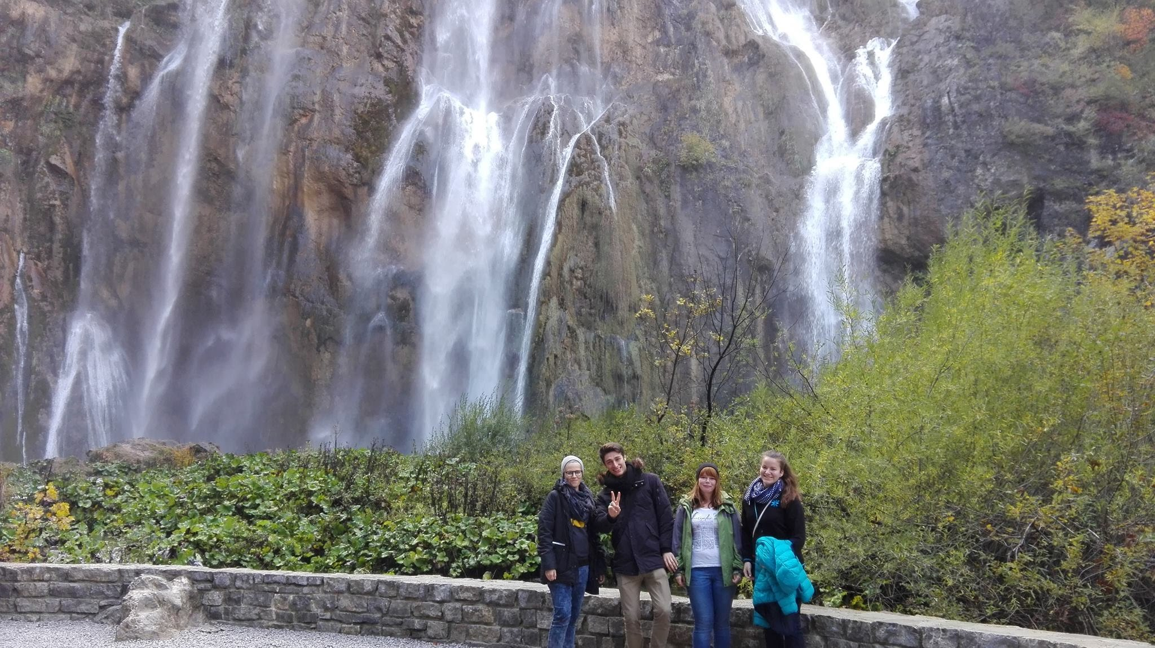
Plitvické jazerá

Slide 9
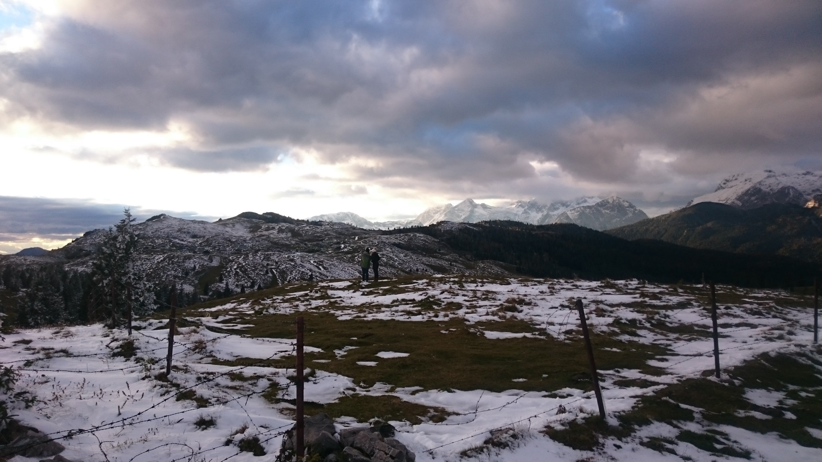
Velika Planina

Slide 10
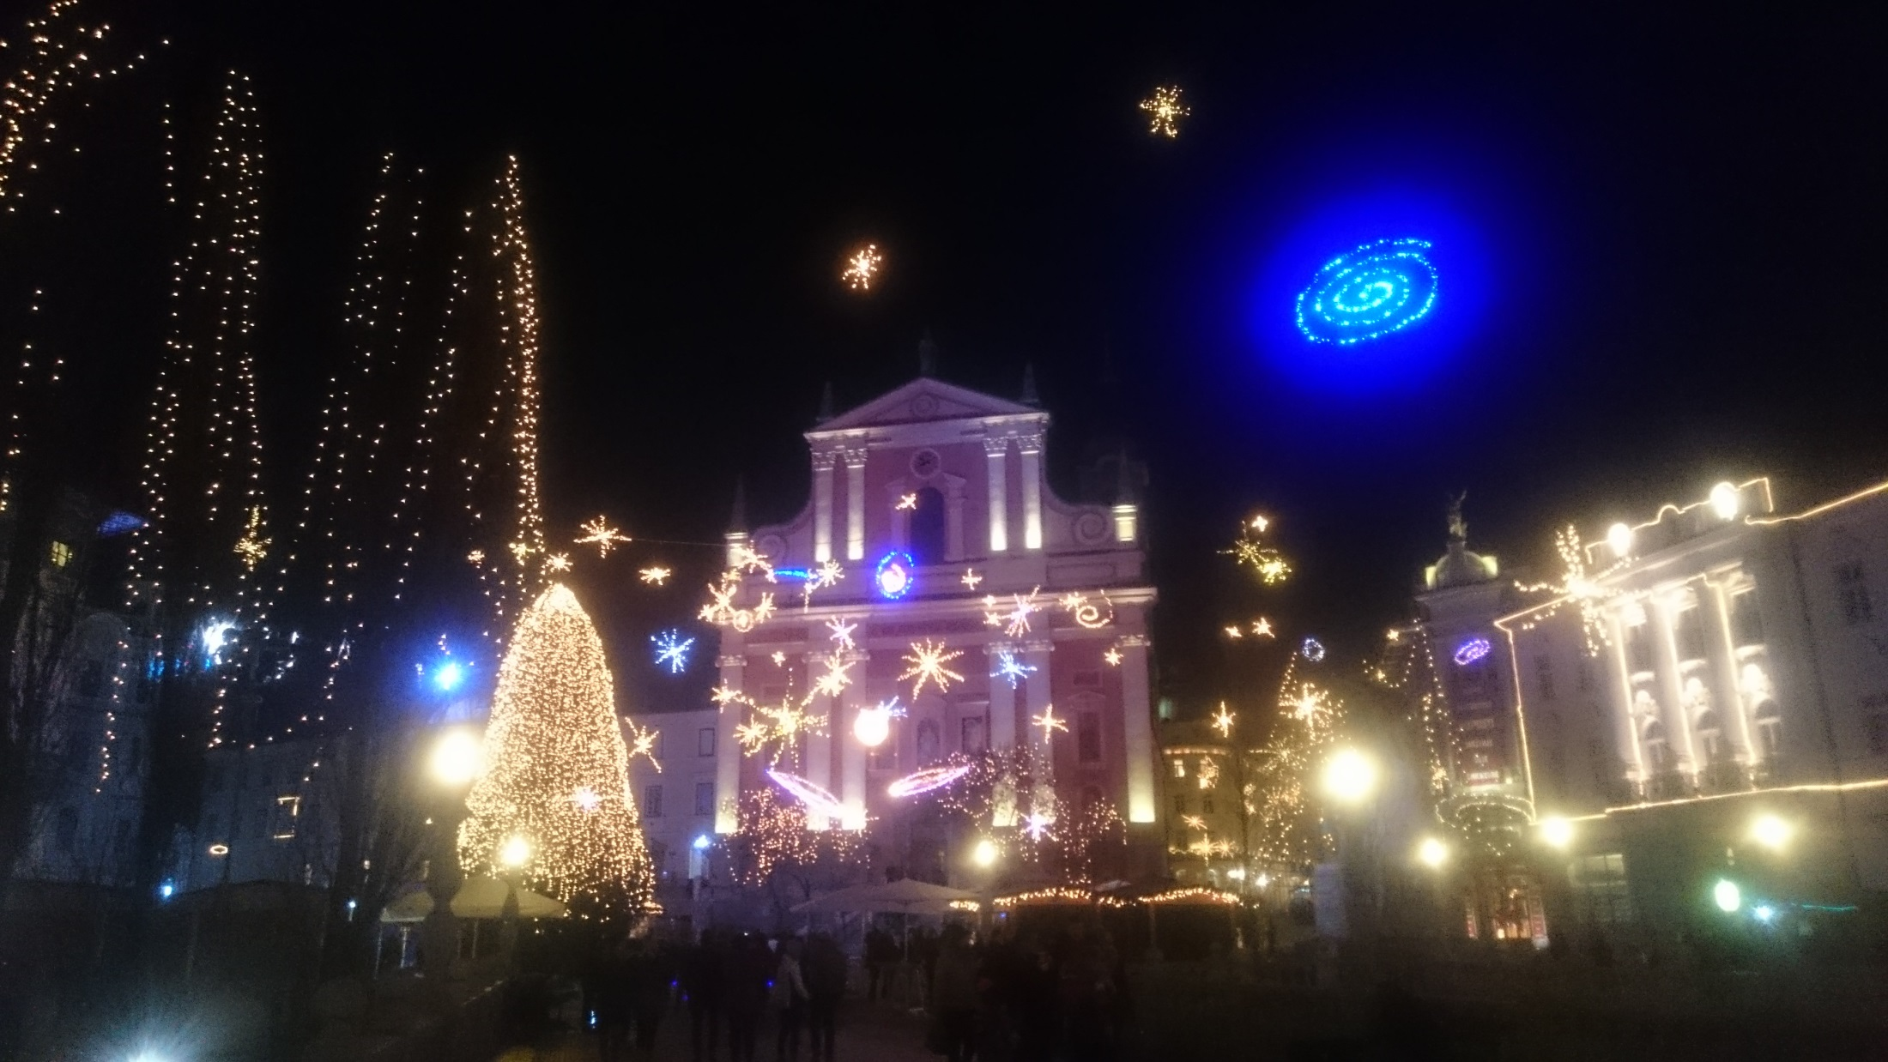
Vianoce v Ljubljane

Slide 11
Ďakujem za pozornosť!
natka.rak@gmail.com
fb: Natalia Rakovska

